Slide 1

SEXE, DIVERSITAT I GENT GRAN
20/09/2017
Gemma Deulofeu
Psicòloga. Sexòloga DINCAT
Teràpia Sexual i de Parella
gdeulofeu@dincat.cat
gemma.deulofeu@inardi.cat

Slide 2
Sexualitat i Qualitat de Vida
-Reproductiva
-Relacional: mitjà comunicació, donar i rebre, hhss, identitat vers el grup
-Recreativa: plaer, benestar, satisfacció
-Adaptativa: forma d’exercir cert control sobre el propi cos i vida

Slide 3

Criteris Perspectiva ètica-salut
biogràfica- ètica (professionals mediadors),
de salut (riscos i beneficis, capacitat per consentir)
legal (dret personalíssim, protecció informació)

Slide 4
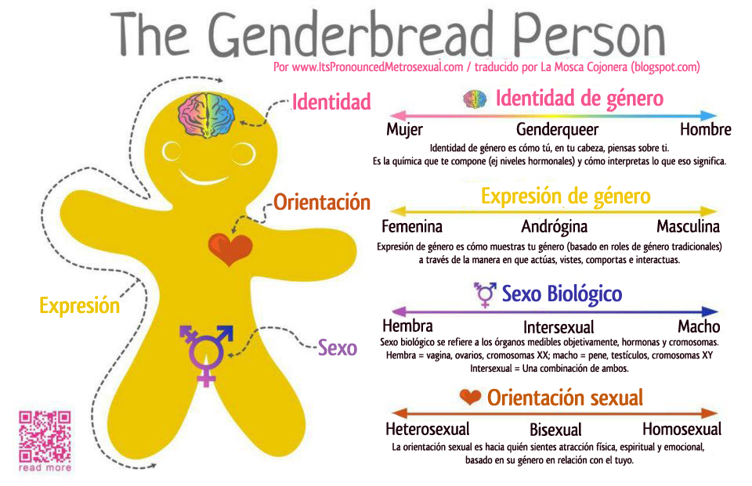
Diversitat i suports

Slide 5
Diversitat i suports
Especialistes: psiquiatria, neuropsicologia, psicologia, sexologia, infermeria, teràpia ocupacional, assistència personal i/o íntima sexual
Ortopèdia sexual / Estimuladors sexuals
Espais de lleure i socialització
Suport familiar
Formació i actituds dels professionals

Slide 6
Mites
La satisfacció sexual decreix després de la menopausa.
La gent gran no tenen interessos sexuals. No són conscients…
Són heterosexuals
L’activitat sexual s’afebleix
No són atractius sexualment
Prendre decisions per ells (“ningú millor que jo sap el que li convé”)
No necessiten aprendre i no poden fer-ho
Si intervenim, portarà problemes
Si tenen interessos... sí ja no toca!

Slide 7
Realitats
L’actitud de l’ancià i dels professionals afecta experiències i vivències psicosexuals (erotofòbia, no homosexuals, no fora matrimoni, no onanisme, coitocentrisme).
Els canvis fisiològics poden variar qualitativament i quantitativament.
Valorar la funcionalitat de la CSI.
El nivell socioeconòmic, parella, institucionalització, independència laboral, salut, hàbits tòxics i privacitat sí que alteren l’expressió i conductes.
Tenen desig i activitat sexual més enllà dels 65 anys.
Necessiten vincles estables, xarxa de relacions socials àmplia, divertir-se, oci…

Slide 8
Actituds dels professionals
1- Obrir una porta a la comunicació sobre qualsevol tema.
2- Informar dels drets a la intimitat i a les relacions.
3- Estimular la cura personal i de relació social.
4- No assumir l’heterosexualitat.
5- Evitar paternalismes.
6- Respondre a les CSI de forma professional, amb dignitat.
7- No sedar davant CSI com a primera i única intervenció (reconduir).
8- La dependència sobre les AVD no altera el desig però sí expressió física.

